Slide 1
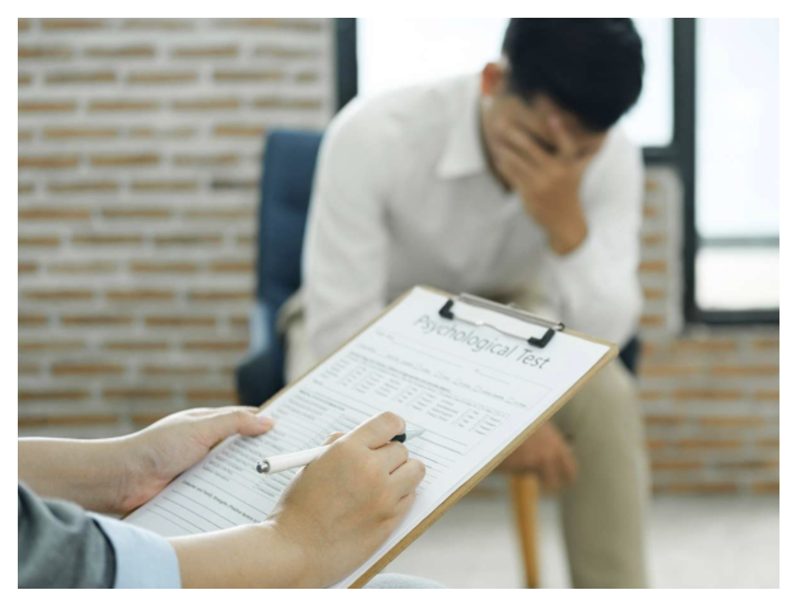
Et si on écoutait autrement ?
Initiation à l’évaluation de la condition mentale et échelles cliniques en psychiatrie
Violaine Masson, BPharm, MSc, PharmD, BCPP
Merci Lisa Abou, ancienne pharmacienne et Résidente en Psychiatrie
Université McGill et Vincent Dagenais-Beaulé, Pharmacien H Juif pour qq diapos empruntées
https://neuromtl.com/fr/service/evaluation-psychiatrique/

Slide 2

Conflit d’intérêt à déclarer
Conférence pour plusieurs chaînes et bannières ou groupes de pharmaciens ou de professionnels.
AUCUN LIEN DIRECT AVEC COMPAGNIES PHARMACEUTIQUES DEPUIS PLUSIEURS ANNÉES.
EXPERTE POUR L’INESSS, notamment version 1 outil depression
https://www.inesss.qc.ca/en/formations-et-outils-cliniques/outils-cliniques/outils-par-thematiques/outils/depression.html

Slide 3

Objectifs de la présentation
Se familiariser avec la structure et les techniques d'entrevue visant à évaluer l’état mental.
Utiliser des aspects de l’examen mental afin d’évaluer des éléments de l’efficacité, de l’innocuité de la thérapie médicamenteuse et de l’adhésion au traitement.
utiliser des échelles validées pour le suivi de la thérapie médicamenteuse en psychiatrie
Connaitre la terminologie appropriée pour rédiger un examen mental sommaire.

Slide 4
Question 1
Quelle échelle clinique est utile pour le dépistage de la depression majeure chez l’adulte ?
  A) PHQ2 (QSP2)
  B) PHQ9 (QSP9)
  C) MADRS
  D) HAM-D

Slide 5
Question 2
Une patiente âgée de 78 ans vient vous voir à la pharmacie un peu paniquée de trembler autant. Elle prend pour seul medicament un ISRS depuis quelques mois.
Vous réalisez qu’elle était suivie en gérontopsychiatrie il y a 3 ans pour une depression majeure et qu’elle prenait le même traitement à l’époque, qui a été sevré après 1 an, et repris il y a quelques mois.
Vous vous demandez si c’est dû à l’ISRS ou s’il y a une autre maladie neurodégénérative en-dessous.
Dans quelle section de l’Examen mental du gérontopsychiatre auriez-vous cette information dans le suivi d’il y a 3 ans ?
  A) Apparence
  B) Activité psychomotrice
  C) Humeur-Affect
  D) OPÉRATIONS de la Pensée

Slide 6
Question 3
Votre patient de 28 ans, pour lequel vous avez fait un ajustement de medicament il y a quelques jours, vient de faire une tentative de suicide sérieuse avec ses medicaments pour laquelle il est aux soins intensifs. Pourtant, votre examen mental était pratiquement normal, le patient disait bien aller.
Dans quelle section de votre examen mental se trouve une information critique que vous devriez avoir notée ?
  Apparence
  Humeur – affect
  Contenu de la pensée
  Jugement / autocritique

Slide 7
Question 4
Un adulte qui prend du methylphenidate vous demande d’augmenter la dose, car son médecin de famille a changé de province.
Quelle échelle utilisez-vous pour évaluer si c’est adéquat ?
  SNAP-IV (Swanson, Nolan et Pelham, 4e version)
  ASRS
  WFIRS-P
  WFIRS-S
  WSR II (Weiss Symptom Record II)
  Formulaire de suivi pharmacologique CADDRA

Slide 8

Évaluation de la condition mentale
À quoi ça sert?
Est-ce que le pharmacien est habileté à le faire?
C’est quoi exactement ?
Comment je fais le suivi de patients que je connais pas ?
DSN : ce qui sera écrit dans les notes des md
Notes:
Loi 67, la loi sur la pharmacie a changé pour inclure Evaluation état mental dans les compétences du pharmacien.

Slide 9


Loi sur la pharmacie
Dans le cadre de l’exercice de la pharmacie, les activités réservées au pharmacien sont les suivantes:
1 ° émettre opinion pharmaceutique
1.1° évaluer la condition physique et mentale d’une personne dans le but d’assurer l’usage approprié des médicaments;
4° surveiller la thérapie médicamenteuse;
6° prolonger une ordonnance afin que le traitement prescrit à un patient ne soit pas interrompu;
7° amorcer, ajuster ou cesser la thérapie médicamenteuse d’un patient;

Slide 10
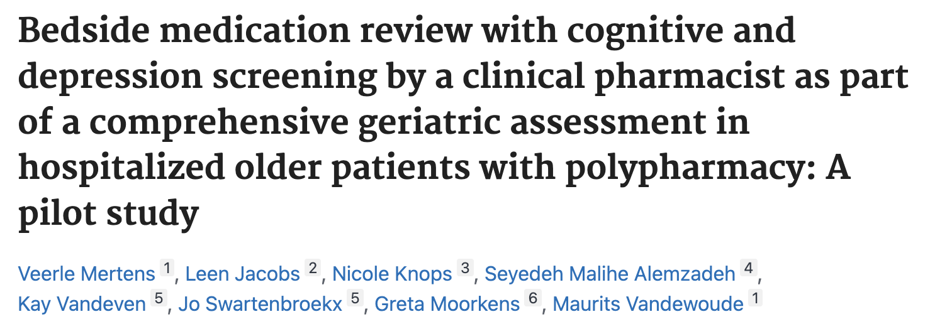
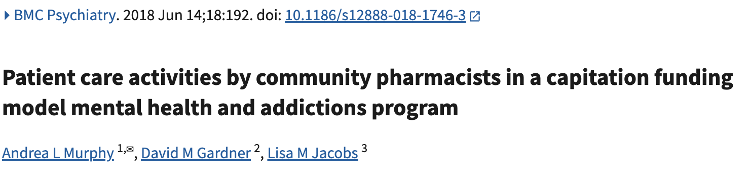
Quelques études recentes
Notes:
Dans une étude pilote menée à l’Hôpital Universitaire d’Anvers, des pharmaciens cliniciens ont effectué des révisions de la médication au chevet des patients, incluant une évaluation des fonctions cognitives à l’aide du MMSE abrégé ainsi qu’un dépistage de la dépression à l’aide de l’échelle de dépression gériatrique (GDS-4)[1]. Cette approche a permis d’identifier des médicaments potentiellement inappropriés ainsi que des problèmes liés à la prise de médicaments, notamment chez les patients présentant une altération cognitive.

Slide 11


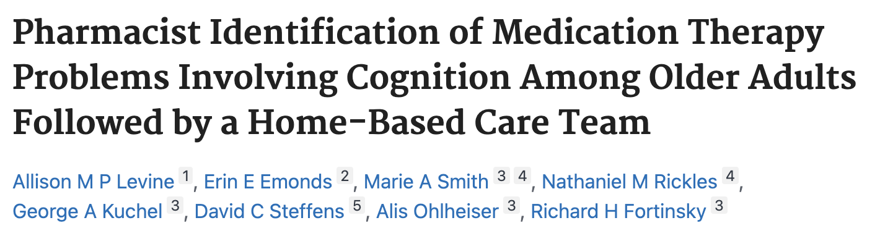
Notes:
Des pharmaciens formés aux premiers soins en santé mentale (Mental Health First Aid, MHFA) ont démontré leur capacité à évaluer des situations de crise en santé mentale, incluant les idées suicidaires, grâce à des jeux de rôle avec des patients simulés
En pharmacie communautaire, certains pharmaciens ont intégré le dépistage de la dépression dans des évaluations globales de l’adhésion au traitement, en utilisant des outils comme le PHQ-2 et le PHQ-9 afin d’identifier les patients à risque de non-adhérence liée à la dépression[2]. Cette intégration a démontré sa faisabilité ainsi que son impact positif sur l’amélioration de l’adhésion médicamenteuse chez les patients atteints de maladies chroniques.

Slide 12
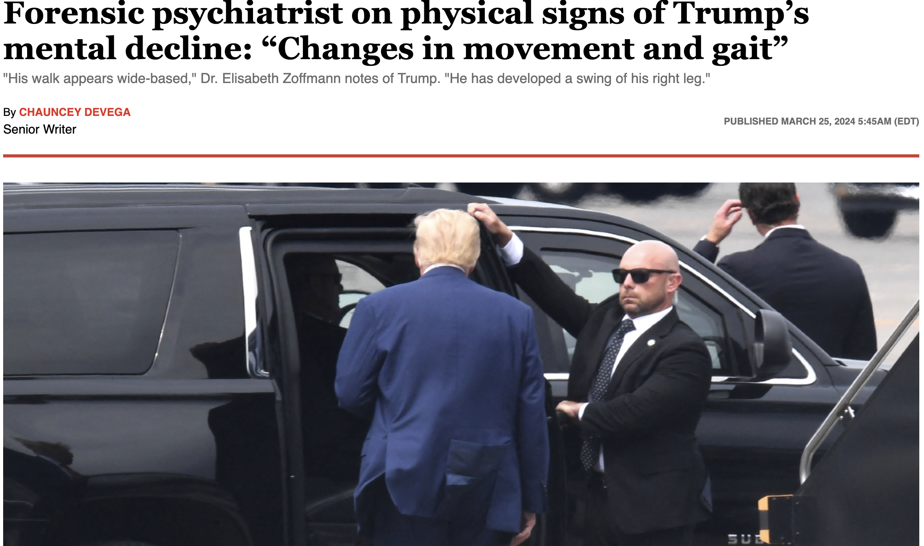
Apparence
Humeur
Affect
Posture
Langage
Autocritique
Jugement
Idées suicidaires
Idées hétéroagressives
https://www.salon.com/2024/03/25/forensic-psychiatrist-on-physical-signs-of-mental-decline-changes-in-movement-and-gait/

Slide 13
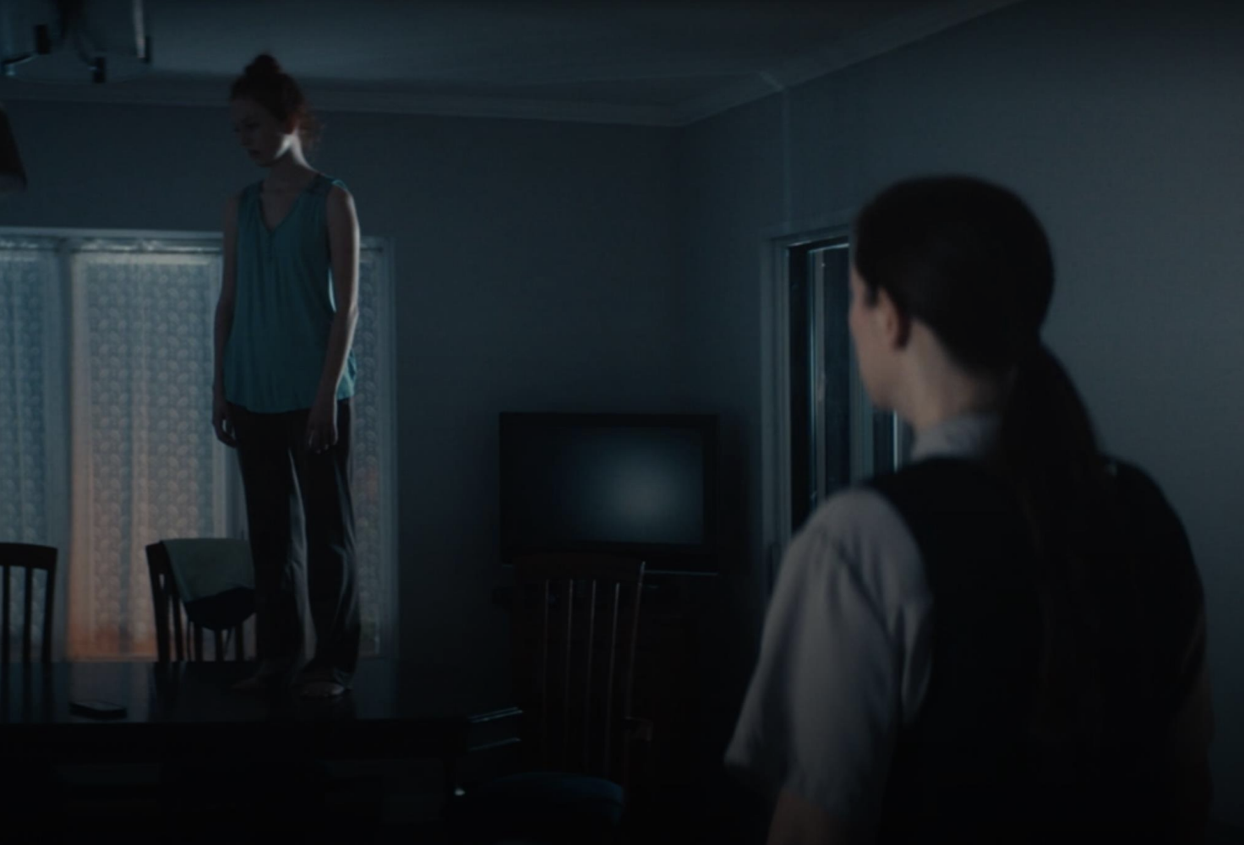
Série Empathie
https://www.youtube.com/watch?v=lP_0QXLSfl8
Notes:
Apparence, humeur, affect
Restriction des affects
Suspicieux?
Sourire inapproprié?
Posturing de catatonie

Slide 14
Évaluation de la condition mentale
Éléments subjectifs:
État général, Humeur, Symptômes Sommeil/Appétit, Fonctionnement: familial, social, professionnel.
Risque de dangerosité pour soi ou autrui
Éléments objectifs:
Examen mental
Échelles cliniques (PHQ9, GAD7, MoCA, etc.)
Infos collatérales
DSQ, dossier, proches,
Autres professionnels
Jugement clinique
Notes:
Un examen mental peut se faire dans n’importe quel contexte
Évaluation mentale: questionnaire, examen mental, outils de dépistage, info collaterales

Slide 15
Information collatérale et confidentialité
🔐 Infos collatérales (famille, DSQ, professionnels, dossier medical si accessible) sont utiles pour :
• Clarifier le tableau clinique
• Vérifier l’adhésion ou la sécurité
✅ Obtenir le consentement du patient
•(Sauf danger imminent ou incapacité à consenter)
• Consentement écrit = spécifique et limité dans le temps
⚠️ Même la présence d’un patient en soins est une information confidentielle.
🧠 Exercez votre jugement clinique à chaque étape.
Notes:
https://www.opq.org/wp-content/uploads/2020/03/2207_38_fr-ca_0_aide_memoire_confidentialite_final.pdf

Slide 16
Exemple formulaire de consentement général

Slide 17
Mise en situations…
Alors que sa fille se trouve dans la salle d’attente, hors de portée de voix, la mère d’une adolescente vous confie qu’elle soupçonne un trouble alimentaire et usage de laxatifs
Le fils adulte d’un de vos patients vous téléphone. Il vous explique que son père souffre de graves problèmes cognitifs – il lui arrive de prendre ses médicaments en double et de conduire avec des facultés affaiblies.
Notes:
Les renseignements sont-ils crédibles?
Dans l’affirmative, y a-t-il des mesures qui doivent être prises.
Le fait de recevoir ce type de renseignements peut être déstabilisant, parce qu’il nous met face à des responsabilités contradictoires. D’un côté, si l’intérêt de la patiente ou du patient est en jeu ou que la situation pose un risque pour la sécurité, on estime avoir la responsabilité d’agir. De l’autre, il se peut qu’on ne sache pas vraiment comment procéder vu que les renseignements nous ont été fournis par un moyen non conventionnel.

Slide 18
Établir et maintenir une alliance thérapeutique
Environnement propice
Alliance thérapeutique
Respect mutuel
Communication ouverte
Coopération
Décisions partagées
Soins de qualité
Assessment of pharmacy student attitudes and beliefs toward patients with mental illnesses on inpatient psychiatric units
https://meridian.allenpress.com/mhc/article/10/1/1/428842/Assessment-of-pharmacy-student-attitudes-and
Notes:
Je parle déjà de l’alliance thérapeutique, mais on peut faire un rappel
« establishing a therapeutic relationship is a crucial element of pharmaceutical care practice, as it will dictate the quality of care provided. »
. The key to building a therapeutic relationship is to create an environment for the patient that fosters communication, and this can be achieved through displaying empathy, positive regard and congruence.5 For patients with mental health issues, the therapeutic relationship is regarded as the foundation of mental health practice,129 as a positive therapeutic relationship has been found to be associated with better therapy outcomes in terms of adherence to medication,130 clinical improvement, duration of hospital stay, rehospitalisation rates and patient satisfaction.131 In contrast, a negative therapeutic relationship was shown to be linked to poorer therapy outcomes and increased risk of Violence » Issu de: https://www.fip.org/file/5212

Slide 19
Techniques d’entrevue
Empathie
Validation
Réassurance
Encouragement
Renforcement positif
Recadrage/ redirection
Notes:
Attitude: « Il doit avoir une raison pour laquelle vous avez cessé votre traitement »
À élaborer – quelles techniques devrais-je aborder qui sont moins couvertes ailleurs
Techniques plus particulièrement utilisées en santé mentale que je peux aborder:
développer un espace de communication empreint de respect et de confiance

Slide 20

Attitude du clinicien
Non jugement…pas toujours facile !
Respect
Écouter le patient
Regarder le patient
Ouverture et empathie
Utiliser un niveau de langue et d’abstraction adaptés à la personne devant vous.
Gérer et tolérer le silence – parfois !
Notes:
Pour certains patients prendre un medicament = signe de dependance
Pour d’autres - abus

Slide 21
Validation
Intervention verbale ou non-verbale permettant de reconnaitre l’action, l’émotion ou l’expérience du patient dans une situation donnée. Il s’agit d’un outil permettant d’établir et de maintenir l’alliance avec un patient tout au long de l’entrevue.
Exemples:
« Décider tous les mois de recevoir votre médicament injectable n’est pas facile, vous êtes persévérant »
« Vous avez fait preuve de beaucoup de patience, merci »
« C’est beaucoup pour une seule personne »
« Félicitations d’avoir avancé malgré ces embuches »
Notes:
Validation : « vous êtes motivé »
Jugement
Authentique
À élaborer – quelles techniques devrais-je aborder qui sont moins couvertes ailleurs
Techniques plus particulièrement utilisées en santé mentale que je peux aborder:

Slide 22
Échelles cliniques
À quoi ça sert ?
  Dépister, suivre, objectiver
De dépistage: PHQ2, GAD7, MMSE, MoCA, DSM-5 CCSM
Suivi des symptômes/fonctionnement: PHQ9, GAD7,
CGI, SNAP-IV, ASRS, WSAS(fonctionnement)
Effets secondaires: ESRS, SAS, AIMS (échelle EPS)
Les échelles sont un des multiples éléments sur lesquelles on s’appuie pour énoncer un jugement clinique.
Recommandations de l’INESSS sur les échelles à utiliser
Notes:
Dépister = échelle avec sensibilité élevée = risque de faux positifs
La sensibilité correspond à la probabilité que le test soit positif sachant que le sujet est malade
Diagnostique: Spécificité et sensibilité élevées
Spécificité = la spécificité correspond à la probabilité d'être testé négatif lorsqu'on n'est pas malade
Médecin du Québec: https://lemedecinduquebec.org/media/323260/029-035DreRozefort0912-1-5-2.pdf
INESSS PHQ-9: https://www.inesss.qc.ca/fileadmin/doc/INESSS/Rapports/Geriatrie/INESSS_FicheOutil_QSP-9.pdf

Slide 23
L’examen mental – Généralités
L’examen mental est l’équivalent de l’examen physique.
Évaluation qui se veut la plus objective possible, à utiliser en combinaison avec d’autres éléments (informations subjectives rapportées par le patient, échelles cliniques de dépistages et de suivi, adhérence au traitement, labos, etc.) afin de poser un jugement clinique sur l’état mental du patient.
  Et donc d’ajustement la Rx !
C’est en écoutant et en observant le patient et la façon dont il s’exprime dans ses gestes, ses mots, son attitude, etc. que l’examen mental se fait.
S
O
A
P
Notes:
L’examen mental: partie objective de l’examen psychiatrique basée sur l’observation
• Symptômes: • Signes:
Plaintes subjecives du patient
Colligées dans l’histoire de la maladie actuelle (HMA)
Observations faites par le médecin
Rapportées dans l’examen mental à la place de l’examen physique
• L’examen mental : Processus d’analyse faite par le
L’examen mental doit pouvoir permettre à une personne « n’ayant pas vu le patient » de le reconnaître facilement dans une salle d’attente bondée.
Il s’agit d’écouter autrement, de porter une attention particulière au « processus » et au « contenu » de l’entrevue.

Slide 24

Examen mental
Si bien fait : permet de reconnaître patient dans salle d’attente.
Permet de comparer son examen de suivi avec celui initial d’un collègue/autre professionnel.
Comparé le patient à lui-même dans le temps. Permet de savoir si retour à état “de base”.

Slide 25
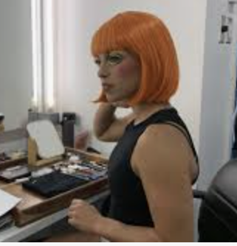

Examen mental
Votre collègue arrive en retard, parle vite, semble anxieuse, alors qu’elle est toujours au-dessus de ses affaires.
Votre patiente, tout ce qu’il y a de plus normal, arrive un dimanche matin habillée très sexy, maquillée très fortement comme si elle allait faire un numéro au Cirque du Soleil.
Votre grand-parent ne sait plus qui est François Legault et vous a demandé 2 fois en 5 minutes si vous vouliez manger.
https://ici.radio-canada.ca/info/videos/1-10122170/dans-coulisses-spectacle-the-cirque-cirque-soleil

Slide 26
L’examen mental – Un processus
Salle d’attente
Dans l’entretien
Après l’entretien
Indices verbaux
Indices non-verbaux
En retrait
Interactions sociales
Mots inappropriés
Démarche
Réactions du visage
Indices verbaux
Indices non-verbaux
Langage sec
Indices verbaux
Indices non-verbaux
Quitte rapidement
Remercie, insulte
verbomoteur
Notes:
L’observation commence avant même de parler au patient. Dans la salle d’attente, est-il en retrait? Impatient? Parle-t-il aux gens? Élève-t-il la voix? Comment a été son interaction avec vos collègues à l’arrivée? Comment est sa démarche?
Durant l’entretien, toute réaction qui interpelle ou qui surprend est pertinente à noter ou à questionner.
D’un clinicien à l’autre, les observations peuvent varier, de par leur propre personnalité ou de leur interprétation des faits observés, mais de façon générale les cliniciens s’accordent sur la présence ou non d’un signe ou symptôme.
Par conséquent, il est préférable de demeurer le plus descriptif possible. Par exemple: « le patient a haussé le ton, a frappé sur le comptoir », plutôt que « le patient est agité »

Slide 27
L’examen mental – Un processus
Salle d’attente
Dans l’entretien
Après l’entretien
Indices verbaux
Indices non-verbaux
En retrait
Interactions sociales
Mots inappropriés
Démarche
Réactions du visage
Indices verbaux
Indices non-verbaux
Langage acéré, doux?
Indices verbaux
Indices non-verbaux
Quitte rapidement
Remercie, insulte
Interprétations possibles MAIS de façon générale les cliniciens s’accordent sur la présence ou non
d’un signe ou symptôme.
Demeurer le plus descriptif possible.
Ex: « le patient a haussé le ton, a frappé sur le comptoir », plutôt que « le patient est agité »
Notes:
L’observation commence avant même de parler au patient. Dans la salle d’attente, est-il en retrait? Impatient? Parle-t-il aux gens? Élève-t-il la voix? Comment a été son interaction avec vos collègues à l’arrivée? Comment est sa démarche?
Durant l’entretien, toute réaction qui interpelle ou qui surprend est pertinente à noter ou à questionner.
D’un clinicien à l’autre, les observations peuvent varier, de par leur propre personnalité ou de leur interprétation des faits observés, mais de façon générale les cliniciens s’accordent sur la présence ou non d’un signe ou symptôme.
Par conséquent, il est préférable de demeurer le plus descriptif possible. Par exemple: « le patient a haussé le ton, a frappé sur le comptoir », plutôt que « le patient est agité »

Slide 28







L’examen mental – Contexte et culture
Important tenir compte de :
l’influence du contexte culturel (du patient et du clinicien),
la présence d’une barrière de langue,
la présence d’éléments stresseurs au moment de l’entrevue,
sur les éléments de l’examen mental.
Ex, un patient évitant le contact visuel pourrait être vu comme méfiant alors qu’il pourrait que ce soit culturellement approprié.

Slide 29


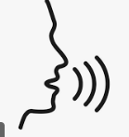







Savez-vous faire un examen mental ? En lire un ?
Dépister une hypomanie chez patient nouveau?
Apparence, attituDe
Comportement moteur
Langage
État émotionnel (Affect/humeur)
Opérations de la pensée
Perceptions
Fn cognitives
Jugement et autocritique
Comportement
Affect
Pensée
Fn mentales supérieures
☺
https://www.doc-developpement-durable.org/file/sante-hygiene-medecine/psychiatrie-psychologie/Examen_etat_mental_Definition_termes.pdf
Notes:
médecin • Comprend quatre (4) grandes partIes :
üLe comportement
üL’affect
üLa pensée
üLes fonctions cognitives ou fonctions mentales supérieures

Slide 30
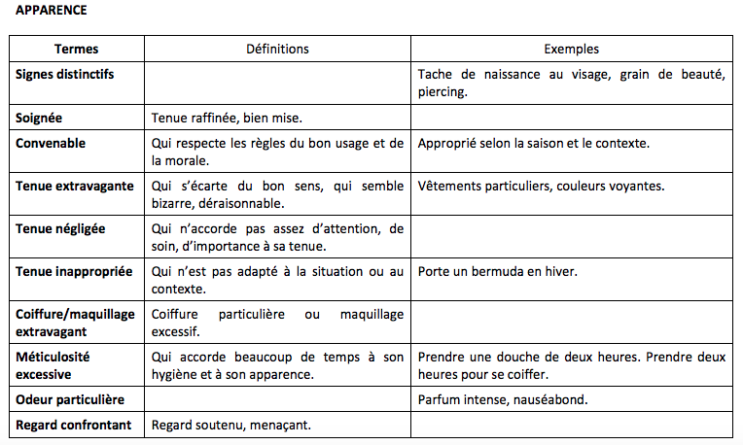
Position du corps/posture
Hygiène générale.
On peut aussi décrire le 1er contact (patient en train de distribuer des chocolats dans la salle d’attente)
https://www.doc-developpement-durable.org/file/sante-hygiene-medecine/psychiatrie-psychologie/Examen_etat_mental_Definition_termes.pdf

Slide 31
Trucs sur l’examen mental
Être le plus descriptif possible vs juger
« Agité » vs « ne peut rester assis > 5 minutes durant l’entrevue »
Rit très fort de mes blagues pendant plusieurs minutes
Si pas écrit, on présume qu’absent ou pas évalué (ex : risque suicidaire, ou fns cognitives).
Sinon écrire « non-évalué » ou « pas de REP apparent en entrevue, mais pas d’examen formel fait ».
Orientation : pt devrait savoir date rendez-vous de GMF-pharmacie.

Slide 32
Composantes de l’évaluation de la condition mentale
Apparence générale
Humeur et Affect
Pensée: cours et forme de la pensée, contenu de la pensée
Perception
Jugement et autocritique
Comportement : attitude, fiabilité, comportement psychomoteur, discours/langage.
Apparence générale: « L’habit fait le moine? »
Age apparent,
Hygiène,
Tenue vestimentaire,
Particularités distinctives, etc.
Position du corps:
dans le coin de la salle,
occupant tout l’espace, etc.
Posture:
affaissé, crispé,
nonchalant,
tête baissée, etc.
Notes:
Définion: Comprend l’apparence physique, l’hygiène générale, la tenue vestimentaire, la démarche et
la posture
• Apparence physique:
Paraît-il plus vieux ou plus jeune que son âge?
A t-il l’air fatigué, malade, est-il handicapé, quelle est sa carrure?
• L’hygiène générale: Capacité du pa:ent à prendre soin de lui
Tenue ves&mentaire: Appropriée ou non ?
• Démarche : Ralen:e, bizarre, saccadée, robo:sée ?
• Posture: Bizarre, rigide?

Slide 33

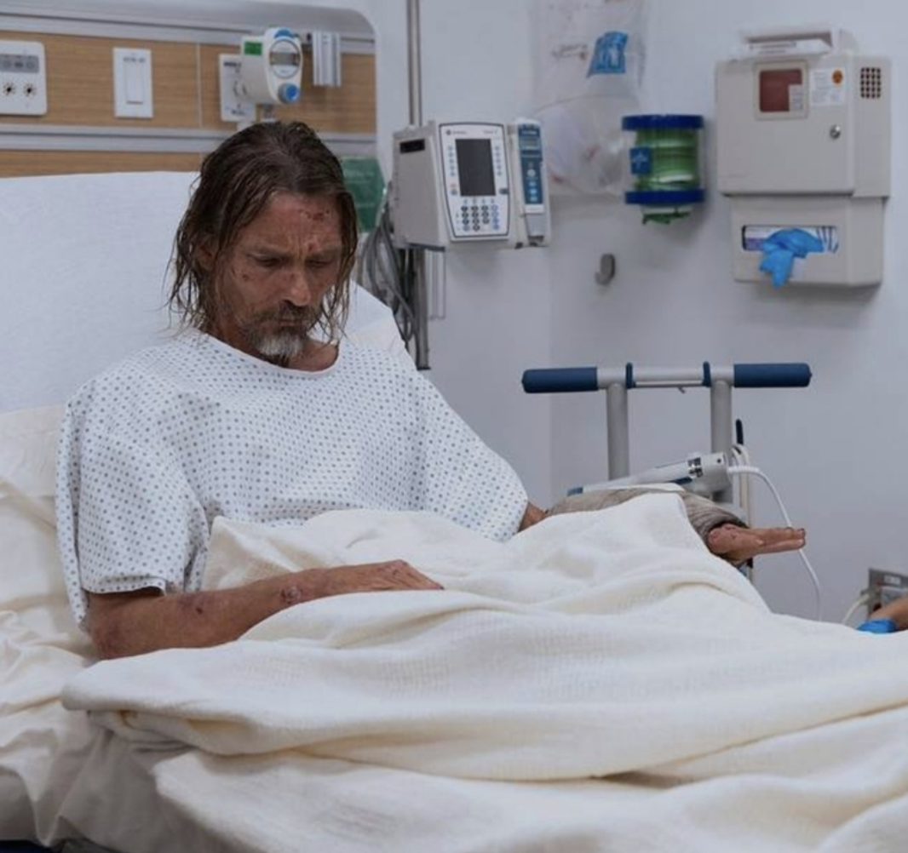


Apparence générale
Habillé de façon inappropriée
pour la saison
Hygiène négligée
Présence de blessures apparentes au visage
Maquillage extravagant
Visage tatoué

Slide 34
Apparence générale - terminologie
Age apparent: fait plus jeune, plus vieux que son âge
Morphologie: Amaigri, émacié, cachectique, androgyne, obésité.
Tenue vestimentaire: vêtements sales, propres, décontractés. Tenue soignée, négligée, flamboyante, reflet d’un groupe d’appartenance?, appropriée pour la saison?
Hygiène: soignée, négligée, malodorante
Signes distinctifs: tatouages, cicatrices, maquillage, coiffure, bijoux
Odeur: haleine éthylique, cannabis?, etc.
Signes physiques: mydriase, myosis, diaphorèse, flushing, plaies, etc.
Particularités: faciès suggérant un syndrome chromosomique, signes dysmorphiques, amputation.
Adapté de: Psychiatrie clinique, Approche Bio-Psycho-Sociale, 4ème édition, 2016, Par Pierre Lalonde, Georges-F Pinard.
Notes:
– Une présentation négligée évoque un problème organique, toxique ou dépressif sévère
– Une présentation flamboyante une manie
– Une présentation inadaptée avec une hygiène déficiente est liée souvent à la schizophrénie
– Une odeur d’urine va de pair avec un trouble organique, une haleine éthylique avec un problème d’alcool

Slide 35
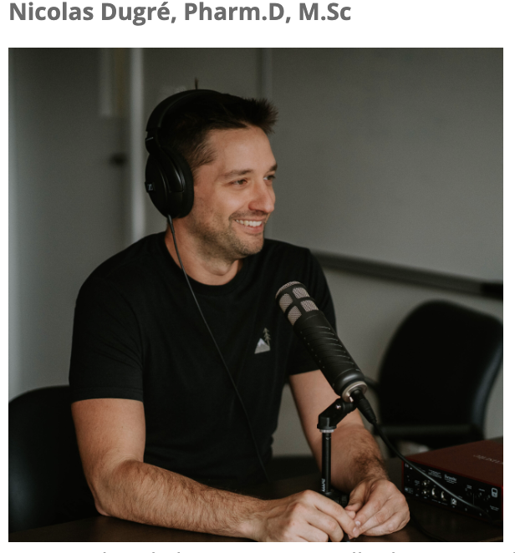
Examen mental – Nicolas Dugré
Apparence générale
Jugement et autocritique
Comportement : attitude, fiabilité, comportement psychomoteur, discours/langage.
Fait légèrement plus jeune que son âge. Tenue décontractée, bien coiffé (gel dans les cheveux), démarche dynamique, souriant.
Bon contact visuel.
Relationnel, cherche à obtenir participation de l’auditoire.
Posture décontractée mais engagée, se déplace un peu sur l’estrade

Slide 36
Comportement, attitude, fiabilité
Apparence générale
Humeur et Affect
Pensée: cours et forme de la pensée, contenu de la pensée
Perception
Jugement et autocritique
Comportement : attitude, fiabilité, comportement psychomoteur, discours/langage.
Attitude:
Description de l’interaction, façon de se comporter avec les autres (agréable, aimable, méfiant, hostile, désintéressé, etc.).
Collaboration/coopération:
facile? Difficile? Pourquoi? Utilisation particulière d’un type de mécanisme de défense
Contact visuel
présent, absent, fuyant, intermittent
Fiabilité:
Surtout les contradictions et incohérences dans les propos du patient, incongruences avec les informations collatérales ou présence d’un état mental altéré (ex. délirium, démence, psychose aigue).

Slide 37
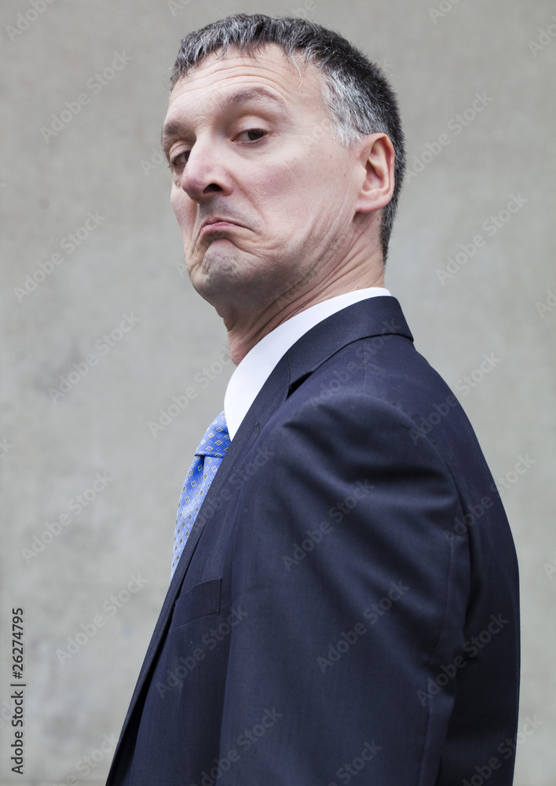





Comportement
Réservée/Timide
Suspicieuse
Ouverte/souriante
Hautain
Perplexe
Hostile

Slide 38
Comportement et attitude - Terminologie
Collaboration: Nulle à excellente, partielle, variable.
Coopérant: amical, aimable, conciliant, attentive, intéréssé, “de son mieux”
Non-cooperant: Évasif, flou, réservé, “je ne sais pas”.
Attitude:
Confiante, ouverte, franche, respectueuse, courtoise, polie
Théâtrale, séductrice, indifférente, manipulatrice, sarcastique, dé́fensive, contrôlante,
familière, grossière, désinhibée, indifférente, préoccupée, craintive, méfiante, perplexe,
tendue, aggressive (serre les points, pointe du doigt), hautaine, intimidante, autoritaire,
controlante, impolie, méprisante, condéscendante
Posture: affaissée, crispée, penchée, nonchalante, flexibilité cireuse
Adapté de: Psychiatrie clinique, Approche Bio-Psycho-Sociale, 4ème édition, 2016, Par Pierre Lalonde, Georges-F Pi
Notes:
– Un patient paranoïde pourra se montrer méfiant, un trouble de la personnalité du groupe B pourra être séducteur ou hostile.
– L’apathie peut être évocatrice d’organicité
– Un patient peut être méprisant et répondre à tout ce que l’on exige de lui

Slide 39
Activité psychomotrice
Apparence générale
Humeur et Affect
Pensée: cours et forme de la pensée, contenu de la pensée
Perception
Jugement et autocritique
Comportement : attitude, fiabilité, comportement psychomoteur, discours/langage.
Description de la gestuelle du patient: commenter la quantité et la qualité des mouvements.
La démarche:
accélérée, ralentie, hésitante, parkinsonienne, polygone de sustentation élargi, etc.
Activité psychomotrice peut être
augmentée ou
diminuée.
Présence de mouvements
Surajoutés (tics, dyskinésies, tremblements, etc.),
Bizarres (stéréotypies, maniérismes, mimétisme)
Troubles du mouvement (dystonies, rigidité)
Notes:
Rythme
• Quantité de la gestuelle • Posture
• Démarche
• Tics
• Tremblements
• Maniérisme • Stéréotypie • Grimace
• Apraxie
• Échopraxie
• Flexibilité cireuse
Activité exagérée :
mobilité excessive
Hyperacvité ou agitation psychomotrice
Akathisie:
l’akathisie ou acathisie est une réaction indésirable, souvent induite par les an3psycho3ques et qui se définit par une incapacité à rester en place et s’accompagne d’un sen3ment de fébrilité intérieure
Activité diminuée : ralentissement psychomoteur uhypomobilité
Catalepsie:
La cataplexie:
diminution de la réponse à l’environnement avec main:en d’aJtudes corporelles imposées et plas:ques. Aussi appelée: flexibilité cireuse. Souvent associée à la catatonie
perte du tonus musculaire provoquée par une trop forte émotion.
Activité anormale : lorsque l’anomalie ne porte pas sur la vitesse d’exécu6on ni sur la quan6té de mouvements.
Tic : mouvement anormal et involontaire caractérisé par des contrac6ons musculaires ina9endues.
Compulsion : obliga6on de refaire le même geste fréquemment pour diminuer l’anxiété
Mimétisme ou échopraxie:
besoin d’imiter les gestes de la personne devant soi
Maniérisme : stéréotypie plus marquée que le mimetisme avec exagéraon des mouvements
Impulsivité: propension à agir sans réfléchir , aussi appelée passage à l’acte
Carphologie : manipulation délicate stéréotypée et inu6le objets (vêtements, draps, avec une certaine incohérence de même qu’une certaine persévéra6on dans le geste que l’on rencontre surtout dans les troubles neurocogni6fs

Slide 40
Discours
Apparence générale
Humeur et Affect
Pensée: cours et forme de la pensée, contenu de la pensée
Perception
Jugement et autocritique
Comportement : attitude, fiabilité, comportement psychomoteur, discours/langage.
Façon de s’exprimer et de produire du langage, incluant la composante non verbale du langage
Volume:
fort, murmuré, difficile à entendre
Quantité:
augmentée (élaboré, loquace, logorrhée)
diminuée (discours pauvre, manque du mot, mutisme)
Expression:
dysarthrique, peu articulé, bégaiement, marmonnement
Prosodie (ton):
Monotone, modulé, saccadé
Fluidité:
spontané, accéléré, sous pression, délai de réponse.
Syntaxe:
aphasie, dysphasie, écholalie, néologismes

Slide 41
Activité psychomotrice - terminologie
Augmentée, accrue: expressif, animé, énergique, excité, hypervigilant, hyperactif, sursaut, bouge tout le temps, akathisie.
Agitation psychomotrice: décrire les comportements agités (fait les 100 pas, sautille, claque la porte, gesticule, tambourine, heurte les objects, etc.)
Agressivité: Décrire les comportements agressifs (hausse le ton, menace, lance des objets, frappe sur le mur, etc.)
Diminuée: Bradykinésie, akinésie. Faciès figé, immobile, inexpressif, ralenti, semble fatigué, accablé, exténué, abattu, asthénique, catalepsie (absence de mvts spontanés)
Démarche: accélérée, à petits pas, traînante, polygone de sustentation élargi, balancement des bras diminué, etc.
Adapté de: Psychiatrie clinique, Approche Bio-Psycho-Sociale, 4ème édition, 2016, Par Pierre Lalonde, Georges-F Pi
Notes:
– Des positions bizarres, figées peuvent être évocatrice de schizophrénie tout comme une prosodie anormale, et des maniérismes
– Une agitation psychomotrice peut s’observer lors d’intoxication à la cocaïne ou lors de manie
– Un ralentissement psychomoteur peut faire partie du tableau dépressif, des tremblements d’un tableau anxieux
– Une rigidité et démarche à petits pas évoquent un parkinsonisme

Slide 42
Examen mental –Nicolas Dugré
Jugement et autocritique
Comportement : attitude, fiabilité, comportement psychomoteur, discours/langage.
APM : normale, pas de tremblement/REP/tic/DT apparent.
Attitude collaborante, confiante.
Discours-langage : volume adéquat pour présentation, langage élaboré, bien vulgarisé. Ton modulé, fluide.

Slide 43
Humeur
« Coloration affective interne de l’individu telle qu’il la ressent »
Correspond aux types d’émotions exprimées explicitement par le patient.
Peut-être questionnée directement: « Comment va votre moral? Comment décririez-vous votre humeur ? »
Apparence générale
Humeur et Affect
Pensée: cours et forme de la pensée, contenu de la pensée
Perception
Jugement et autocritique
Comportement : attitude, fiabilité, comportement psychomoteur, discours/langage.
L’humeur euthymique:
tranquillité d’esprit, sérénité, calme.
Humeur positive:
joie, plaisir, espoir, confiance, curiosité, admiration, gratitude, etc.
Humeur négative:
Envers soi: dysphorie, tristesse, anxiété, ennui, gène, désespoir, découragement.
Envers autrui: colère, jalousie, amertume, ambivalence, etc.
Notes:
L’humeur euthymique: tranquillité d’esprit, sérénité, calme.
Humeur positive: joie, plaisir, espoir, confiance, curiosité, admiration, gratitude, etc.
Humeur négative:
Envers soi: dysphorie, tristesse, anxiété, ennui, gène, désespoir, découragement.
Envers autrui: colère, jalousie, amertume, ambivalence, etc.
L’anxiété est un type d’affect et s’exprime de différentes manières :
la peur normale est une réac6on anxieuse per6nente et spécifique à un
danger extérieur réel
l’anxiété est une peur associée à un danger interne, imprécis et inconnu qui ne répond pas ou peu à la ra6onalisa6on
Phobie est une anxiété déplacée sur un objet ou une situa6on extérieure non en rapport avec le conflit internalisé
L’hypochondrie est une anxiété́ centrée sur des symptômes physiques ou psychologiques ou encore sur la peur d’avoir une maladie
Prend la forme de panique lors d’un sen6ment de catastrophe imminente.
L’anxiété peut également être de type psycho6que, elle est alors sévère et généralisée, souvent flo9ante c’est-à-dire qu’elle n’est pas fixée et morcelante. Elle est à la source de la désorganisa6on de l’individu.
Expansif:
l’euphorie: sen%ment exagéré́ de bien-être général et d’agrément
l’exubérance ou en anglais ela$on qui ajoute à l’euphorie des exclama%ons
de plaisir et de surexcita%on
l’exalta;on qui est une joie encore plus élevée qui s’accompagne d’un sen%ment de grandeur et de puissance
l’extase qui est un état de béa%tude et de quasi détachement de la réalité́ environnante.
Spleen: ennui triste et désabusé ou une pe%te mélancolie douce et passagère caractérisée par le dégoût de tout
tristesse hargneuse
Morosité́:
Alexithymie: Atténuation de l’humeur ou de l’affect avec manque d’expression des émo%ons (difficulté à traduire les émo%ons en langage)
Labilité émotive:
Indifférence: refoulement
Dysphorie: mal etre

Slide 44



Affect
« Coloration émotionnelle accompagnant le propos et les comportements »
L’affect s’observe ou se perçoit pendant l’interaction avec le patient.
Humeur = « saison/climat » vs Affect = « température de la journée/metéo».
Apparence générale
Humeur et Affect
Pensée: cours et forme de la pensée, contenu de la pensée
Perception
Jugement et autocritique
Comportement : attitude, fiabilité, comportement psychomoteur, discours/langage.
Congruence ou discordance par rapport à l’humeur ou par rapport au contenu de la pensée.
Réactivité de l’affect:
Quantité d’expression de l’affect
intensité d’expression de l’affect.
Modulé: émotions facilement exprimées et variées selon le contexte
Mobilisable: capacité à réagir malgré une atténuation de l’affect (ex. patient déprimé, mais capable de sourire à une blague).
Émoussé: diminution générale de la modulation et de la réactivité de l’affect, détachement, indifférence.
Plat: absence totale de réactivité émotionnelle.
Labile: Affect très réactif, passant d’une émotion à l’autre
Notes:
Modulé: émotions facilement exprimées et variées selon le contexte
Mobilisable: capacité à réagir malgré une atténuation de l’affect (ex. patient déprimé, mais capable de sourire à une blague).
Émoussé: diminution générale de la modulation et de la réactivité de l’affect, détachement, indifférence.
Plat: absence totale de réactivité émotionnelle.
Labile: Affect très réactif, passant d’une émotion à l’autre
Expansif:
l’euphorie: sen%ment exagéré́ de bien-être général et d’agrément
l’exubérance ou en anglais ela$on qui ajoute à l’euphorie des exclama%ons
de plaisir et de surexcita%on
l’exalta;on qui est une joie encore plus élevée qui s’accompagne d’un sen%ment de grandeur et de puissance
l’extase qui est un état de béa%tude et de quasi détachement de la réalité́ environnante.

Slide 45
Examen mental –Nicolas Dugré
Humeur et Affect
Euthymique. Affect modulé et mobilisable.

Slide 46
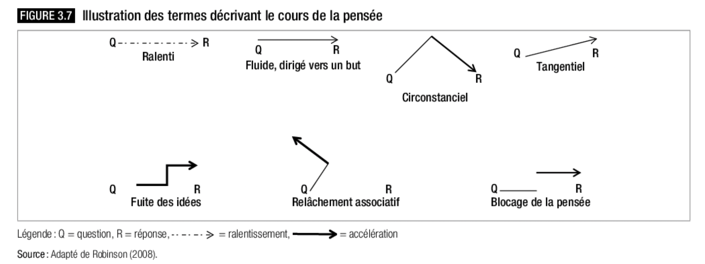
Pensée - cours
Normal :
Fluide, logique, cohérent, facile à suivre, linéaire.
Anormal :
Circonstanciel, tangentiel, illogique, confus.
Tachypsychie, accéléré, fuite des idées, relâchement associatif, salade de mots
Apparence générale
Humeur et Affect
Pensée: cours et forme de la pensée, contenu de la pensée
Perception
Jugement et autocritique
Comportement : attitude, fiabilité, comportement psychomoteur, discours/langage.
Tiré de: Psychiatrie clinique, Approche Bio-Psycho-Sociale, 4ème édition, 2016, Par Pierre Lalonde, Georges-F Pinard
Notes:
La logique a trait aux liens existants dans la pensée
• Incohérence : pensée sans lien qui comprend les associations
relâchées (lâches)
• Circonstanciée ou circonstancielle (prolixité circonlocutoire) : pensée chargée de détails superflus, de remarques incidentes et qu’il met beaucoup de temps à arriver au but sans que le patient ne le perde de vue.
• Tangentielle: pensée qui dérive constamment du sujet initial et n’atteint jamais le
but visé. À l’extrême, on parle de coq-à-l'âne
• Glossolalie : émission de sons fluides ressemblant à un langage mais dépourvus de sens sémantique reconnaissable
• Néologismes: jargon qui se prétend compréhensible et que l’on rencontre dans
certains phénomènes religieux. Aussi appelé don des langues mots inventés ou déformation de mots déjà̀ existants -
• Blocage de la pensée:
interruption brusque de la pensée par l’orateur avec oubli
propension excessive à parler en métaphores
• Association par assonances: ́ changement rapide de sujet et dont le seul lien est la sonorité des mots (le cheval est un animal pas banal ni bancal mais
pour se rendre au festival chez Réal j’ai besoin d’un chacal provençal)

Slide 47
Pensée - forme
Concrète:
se limite à ce qui perceptible par les sens, tangible, matériel
Abstraite:
plus complexe, symbolisme, hypothèses, généralisation, intellectualisation
Accessible:
vocabulaire recherché
Pauvre:
peu élaborée, persévération (mêmes concepts à répétition)
Apparence générale
Humeur et Affect
Pensée: cours et forme de la pensée, contenu de la pensée
Perception
Jugement et autocritique
Comportement : attitude, fiabilité, comportement psychomoteur, discours/langage.
Notes:
Pensée concrète: s’attarde aux apparences, à la forme et au contenant des concepts. Elle fonctionne sur le processus primaire et valorise l’immédiat et la proximité́ en associant les évènements uniquement parce qu’ils sont proches dans un contexte donné sans égard pour leurs significaons. met
Pensée abstraite: met l’accent sur le contenu, le fond à l’aide de mécanismes plus sophistiqués comme la symbolisation, l’analyse, la déduction et la généralisaon.
• Pauvreté de la pensée: lenteur ou incapacité à structurer un contenu ́ communicable et ce, sans tenir compte de la quantité de mots
• Pensée magique: pensée concrète qui défie les lois de la causalité.
• Pensée hermétique: pensée fermée qui demeure énigma%que
• Autistique: centrée sur des fantaisies intérieures, isolées et
mots dans le discours.

Slide 48

Pensée: cours et forme - Terminologie
Cours: écholalie, persévération, associations par assonances, circonstanciel, tangentiel, décousu, associations relâchées, blocage, fuite des idées, salade de mots, mutisme, pression du discours
Forme: normale, concrète, hermétique, mystique, alexithymie, abstraite, autistique, logique, paralogie, cohérence, incohérence, pauvre

Slide 49
Pensée - contenu
Contenu: images, pensées, idées, préoccupations qui occupent l’esprit.
Contenu anxieux:
préoccupations excessives au sujet de différents stresseurs,
obsessions, phobies, angoisses, peurs.
Contenu dépressif:
dévalorisation de soi, désespoir, culpabilité,
pessimisme, impuissance, incapacité de se projeter dans l’avenir.
Apparence générale
Humeur et Affect
Pensée: cours et forme de la pensée, contenu de la pensée
Perception
Jugement et autocritique
Comportement : attitude, fiabilité, comportement psychomoteur, discours/langage.
Plus de détail dans document
Contenu maniaque:
idées grandioses, exaltation, élévation de l’estime de soi,
super pouvoir, impression d’être investi par une mission
Contenu psychotique:
idées délirantes (paranoïdes, de grandeur, de culpabilité, somatique, etc.),
idées de référence, de contrôle (gestes, idées, vol/insertion/diffusion/écho de la pensée
Notes:
On parle ici du fond de la pensée c’est-à-dire des thèmes qui reviennent dans le discours du pa0ent
Le délire est une conviction anormale et erronée vécue comme une évidence inaliénable ayant une grande significa0on personnelle ou universelle. Il est irréduc0ble par la logique et l’expérience. Il est souvent extraordinaire et implicitement impossible et il se situe hors des croyances du groupe culturel d’appartenance et il se définit selon: sa théma0que, sa clinique, sa bizarrerie, son évolu0on, sa pression et son extension

Slide 50
Pensée - contenu
Dangerosité:
Idées Autoagressives:
Idées suicidaires: COQ si présentes
Idées automutilatoires
Idées hétéro-aggressives:
Idées homicidaires ou de violence
Notes:
Évaluation du risque de dangerosité en psychiatrie légale
Échelle HCR-20 pour évaluer le risque: basé sur facteurs de risques « statiques » et « dynamiques »
Pauvre valeur prédictive

Slide 51
Examen mental –Nicolas Dugré
Pensée: cours et forme de la pensée, contenu de la pensée
Pensée : cours fluide et logique, difficile à suivre si auditoire inattentif.
Pensée : forme : abstraite, vocabulaire précis et recherché.
Pensée : contenu centré sur messages-clés reliés au sujet.
Peu d’aspect émotifs élaborés malgré présentation d’1h.
Pas d’idées suicidaires ni hétéroagressives mentionnées, mais non-questionnées directement.

Slide 52
Perception
Hallucinations et illusions:
Auditives, visuelles, gustative, tactile, somatique ou cinesthésique, olfactive, mandatoire, menaçante, hypnagogique, hypnopompiques
Indices d’hallucinations:
attitude d’écoute – non-attentif
blocage de la pensée
États dissociatifs
• dépersonnalisation, déréalisation
Apparence générale
Humeur et Affect
Pensée: cours et forme de la pensée, contenu de la pensée
Perception
Jugement et autocritique
Comportement : attitude, fiabilité, comportement psychomoteur, discours/langage.

Slide 53
Examen mental –Nicolas Dugré
Perception
Pas de trouble perceptuel perçu en entrevue.
Délires et hallucinations non-questionnés.
Perception des capacités des pharmaciens à appliquer concepts de la présentation un peu déconnectée de la réalité de l’officine.

Slide 54
Fonctions mentales supérieures
Niveau de conscience:
Orientation dans les 3 sphères
personne,
temps,
Lieu
Cognition: S’évalue plus objectivement à l’aide d’échelles d’évaluation validées:
Mini-Mental (MMSE),
MoCA,
Mini-Cog.
CAM
Attention:
distractibilité,
persévération
Mémoire
Abstraction
Apparence générale
Humeur et Affect
Pensée: cours et forme de la pensée, contenu de la pensée
Perception
Jugement et autocritique
Comportement : attitude, fiabilité, comportement psychomoteur, discours/langage.
Fonctions mentales supérieures

Slide 55
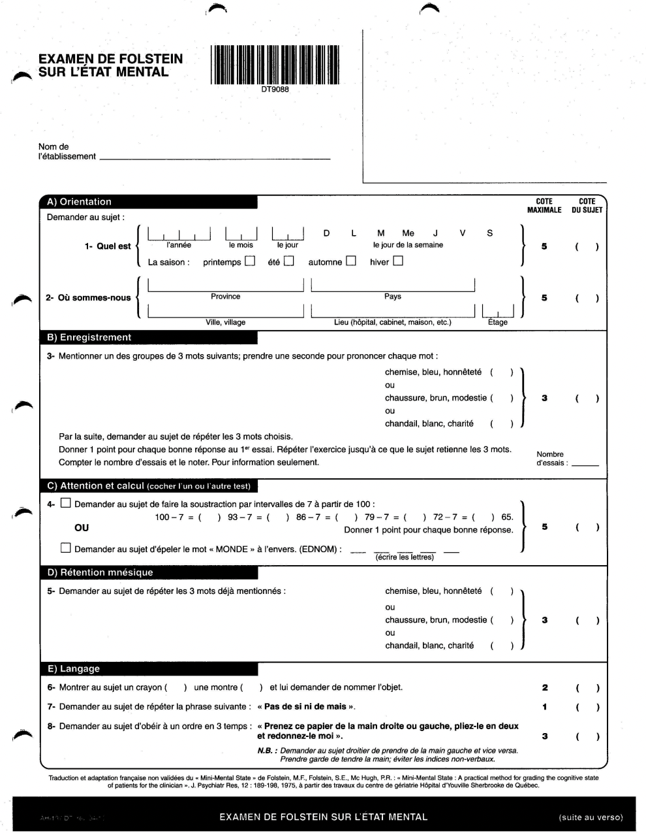
Fonctions cognitives: MMSE
Notes:
Dépistage seulement

Slide 56
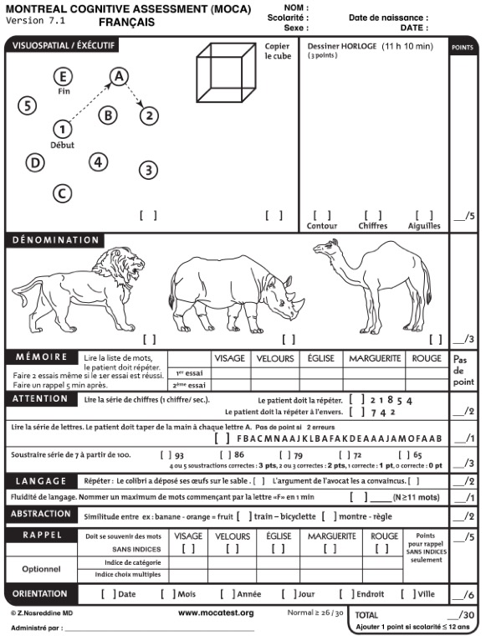
Fonctions cognitives: MoCA
Notes:
Dépistage et diagnostique

Slide 57
Jugement et autocritique
Jugement: Capacité à juger de la bonne façon d’agir dans une situation X.
préservé,
altéré (par le délire, la dépression, l’impulsivité, etc.),
partiel.
absent,
Autocritique: Est-ce que le patient réalise ses déficits/sa maladie adéquatement, les minimise, les voit pires qu’ils ne sont.
Bonne
Superficielle
pauvre
absente
Apparence générale
Humeur et Affect
Pensée: cours et forme de la pensée, contenu de la pensée
Perception
Jugement et autocritique
Comportement : attitude, fiabilité, comportement psychomoteur, discours/langage.

Slide 58
Examen mental –Nicolas Dugré
FMS : orienté dans les 3 sphères (il s’est rendu au bon endroit, le bon jour et sait son rôle…)
Etre plus sévère pour patient qui vient à votre rendez-vous que patient qui vient chercher ses rxs ou sort d’hôpital ou de vacances
.
Attention, mémoire et abstraction semblent préservées.
Jugement et autocritique préservés
Jugement et autocritique
Fonctions mentales supérieures

Slide 59
Ex en pédopsy
Patiente qui fait plus jeune que son âge, hygiène adéquate. Habillement ample, non-genré, garde capuchon durant l’entrevue. Attitude réservée, contact visuel fuyant.
APM : manipule fermeture éclair chandail durant toute l’entrevue.
Langage hésitant, débit N, ton modulé.
Affect euthymique, mobilisable et congruant humeur. Humeur anxieuse.
Pensée : cours N. Forme cohérente et structurée. Discours centré sur préoccupations en ligne avec obsessions et rituels. Tendance à catastrophiser.
Nie hallucinations. Sensorium clair. Attention et concentrations N. Pas d’idée suicidaire ni hétéro-agressives, mais parfois présences d’idées passives de mort.
Autocritique partielle, tendance à minimiser état actuel.
Jugement pratique préservé.

Slide 60
Échelles cliniques de psychiatrie en pharmacie d’officine

Slide 61
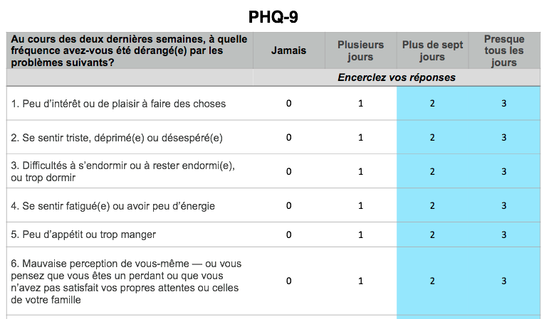
Patient Health Questionnaire 9 pour dépression
(Etat dépressif caractérisé EDC)

Slide 62
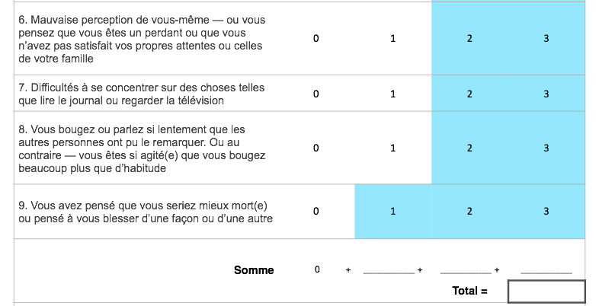
PHQ-9

Slide 63
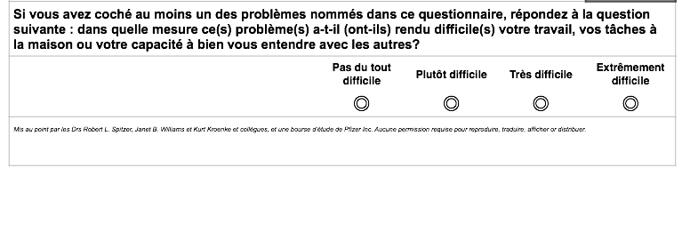
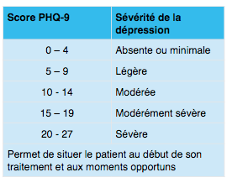
PHQ-9

Slide 64
Instructions PHQ-9
Le patient remplit seul le PHQ- 9.
Additionnez les points.
S’il y a au moins 4 points dans les sections bleues, dont les items 1 et 2, considérez un trouble dépressif.
Considérez trouble dépressif majeur s’il y a au moins 5 points dans les sections bleues, dont les items 1 et 2.
Considérez un autre trouble dépressif s’il y a 2 à 4 points dans les section bleues souligné, dont les items 1 et 2
Toutes les réponses doivent être validées par le clinicien et un diagnostic définitif fait sur des critères cliniques par un médecin.

Slide 65
PHQ-9
Le diagnostics de trouble dépressif majeur ou d'un autre trouble dépressif exigent également l’altération du fonctionnement dans les domaines sociaux, ou professionnels. La question 10 doit être minimalement « plutôt difficile ».
Exclure le diagnostic si histoire d'épisode maniaque (trouble bipolaire), ou si un médicament, un drogue ou une maladie physique peuvent expliquer la dépression.
Pour surveiller la gravité au fil du temps pour les patients nouvellement diagnostiqués! ou les patients dans le traitement de la dépression actuelle :
Répétez aux 2 semaines.

Slide 66
Objectifs de traitement EDC
Réponse ou rémission partielle
  ⬇ 50 % (ou atteinte score rémission)
Rémission
  Atteindre un score normal (ex : < 5 PHQ-9)
Rétablissement
  Être en rémission
  Retourner à son niveau de base
  Être capable de travailler autant qu’avant
  Mais peut signifier de changer son mode de vie si responsable de la dépression

Slide 67
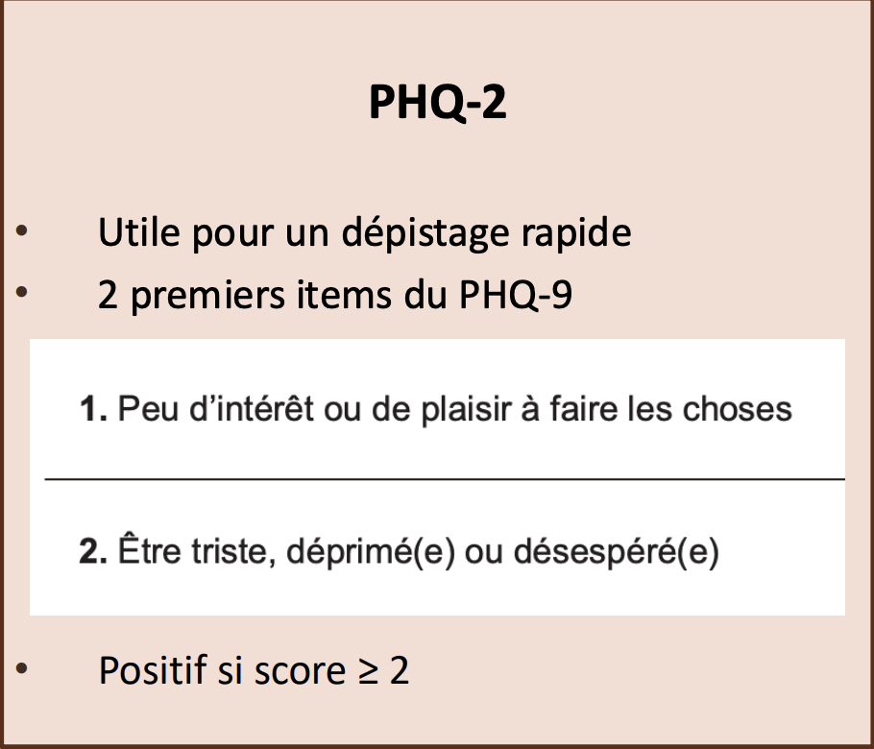
Dépistage depression PHQ2
Devrait servir à évaluer si bilan nécessaire

Slide 68
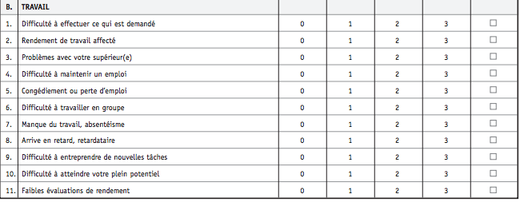
TDAH Évaluation : pas pour suivi rx
Weiss Functional Impairment Rating Scale (version enfant et adulte)
  Évalue l’impact du trouble sur la vie

Slide 69
Outils TDAH
http://www.cliniquefocus.com/pdf/portfolio-complet-enfant.pdf
http://www.cliniquefocus.com/pdf/portfolio-complet-adulte.pdf
http://www.divacenter.eu/Content/Downloads/DIVA_2_FRANCAIS.pdf
  Entretien diagnostique sur le TDAH en français

Slide 70
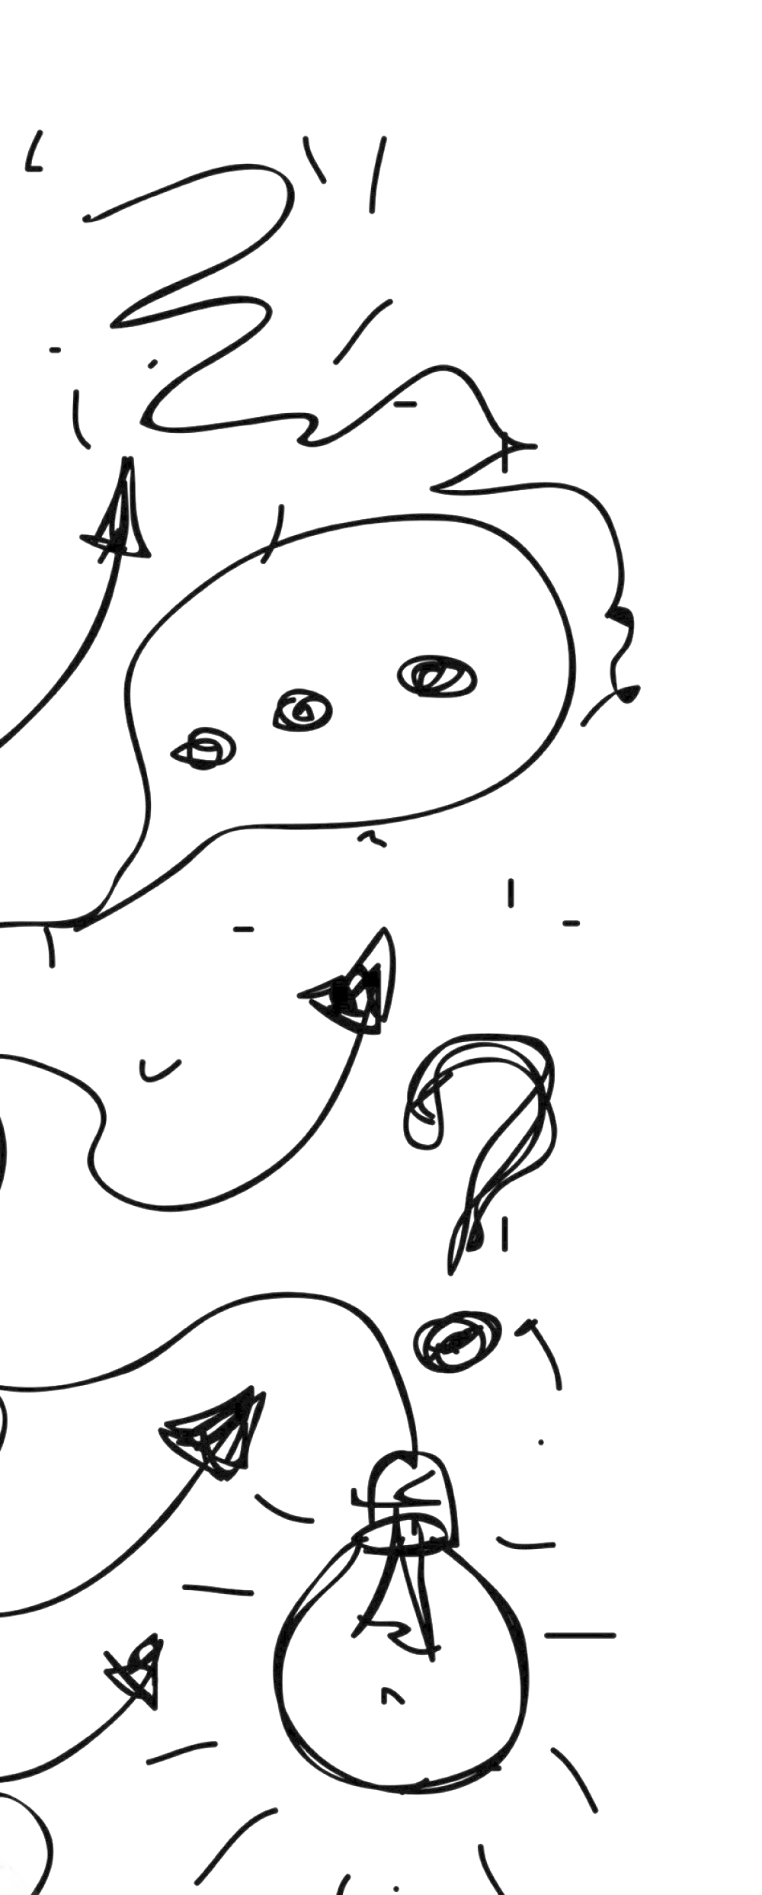
SUIVI EFFICACITÉ
Échelles d’efficacité : de base, puis à dose efficace
SNAP-IV (enfants)
ASRS (Adult ADHD Self-Report Scale) (adultes)
Évaluation initiale devrait comporter questionnaires
du CADDRA « boîte à outils »
https://www.caddra.ca/fr/public/adultes/l-evaluation/
https://adhdlearn.caddra.ca/wp-content/uploads/2022/08/French_CADDRA-eToolkit-for-Download-July-10-2018.pdf
Ou Clinique focus (trousse adulte ou enfant) cliniquefocus.com
70

Slide 71
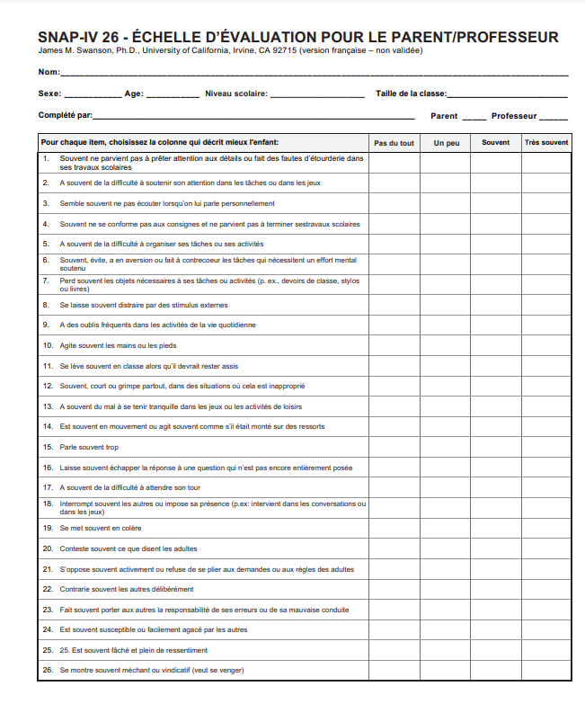
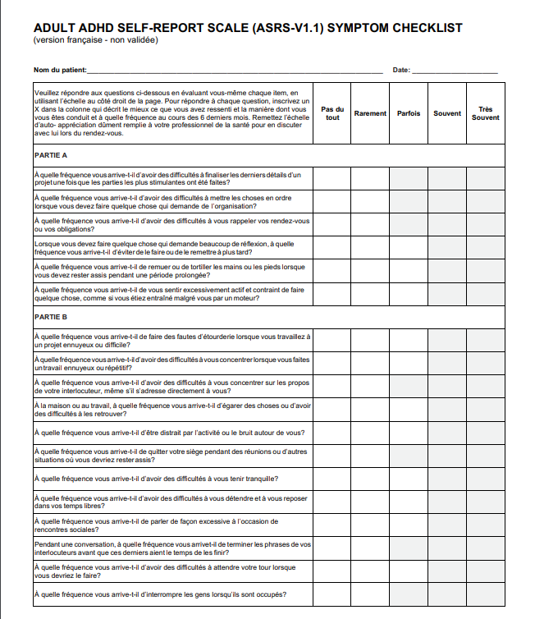
On cherche au moins 30 % d’amelioration et score remission (ASRA <17, idéalement rien dans le gris pâle)
SNAP-IV : < 13 sur les premières 18 questions et moins de 8 sur les 8 autres questions, idéalement pas de score en-haut de 2 à aucune question
Échelle SNAP-IV
(Évaluation pour les enfants)
Échelle ASRS
(Évaluation pour les adultes)

Slide 72
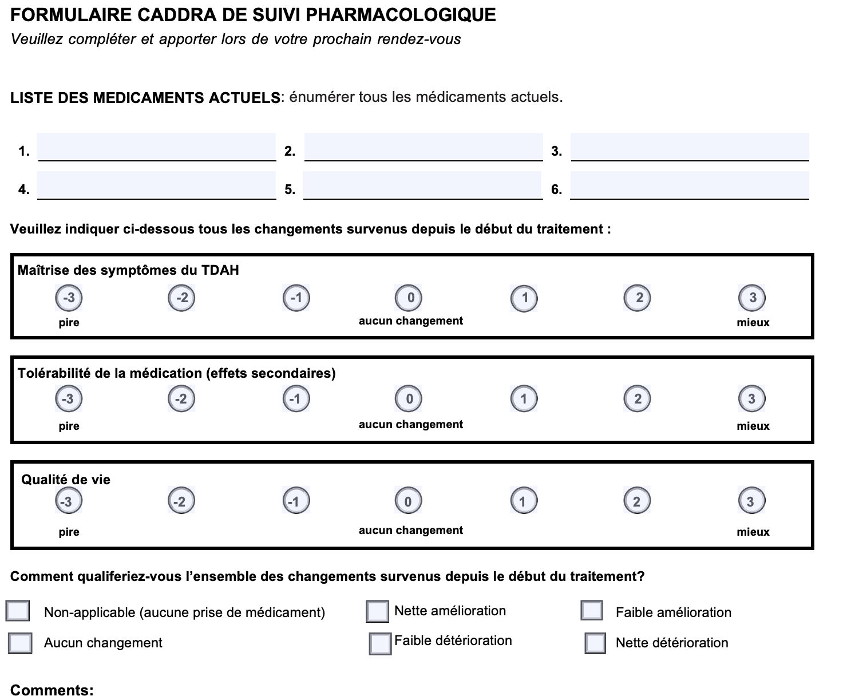
Le formulaire de suivi
CADDRA est très superficiel pour l’efficacité, il se concentre plus sur les effets 2ndr
https://www.caddra.ca/wp-content/uploads/Formulaire-CADDRA-de-suivi-pharmacologique-fillable-1.pdf

Slide 73
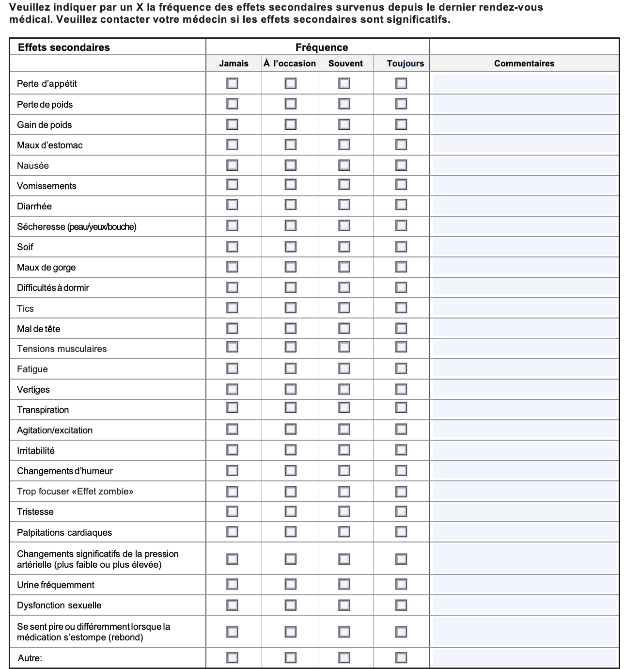
Peut toujours être donné dans la salle d’attente, doit minimalement être accompagné d’explications :
”Cette liste d’effets secondaires est très exhaustive et vous pourriez ressentir ces effets sans que ce soit dû aux medicaments. Cette liste est faite pour s’assurer de n’oublier aucun E2ndr, mais la plupart des gens en ressentent peu ou pas."
https://www.caddra.ca/wp-content/uploads/Formulaire-CADDRA-de-suivi-pharmacologique-fillable-1.pdf

Slide 74
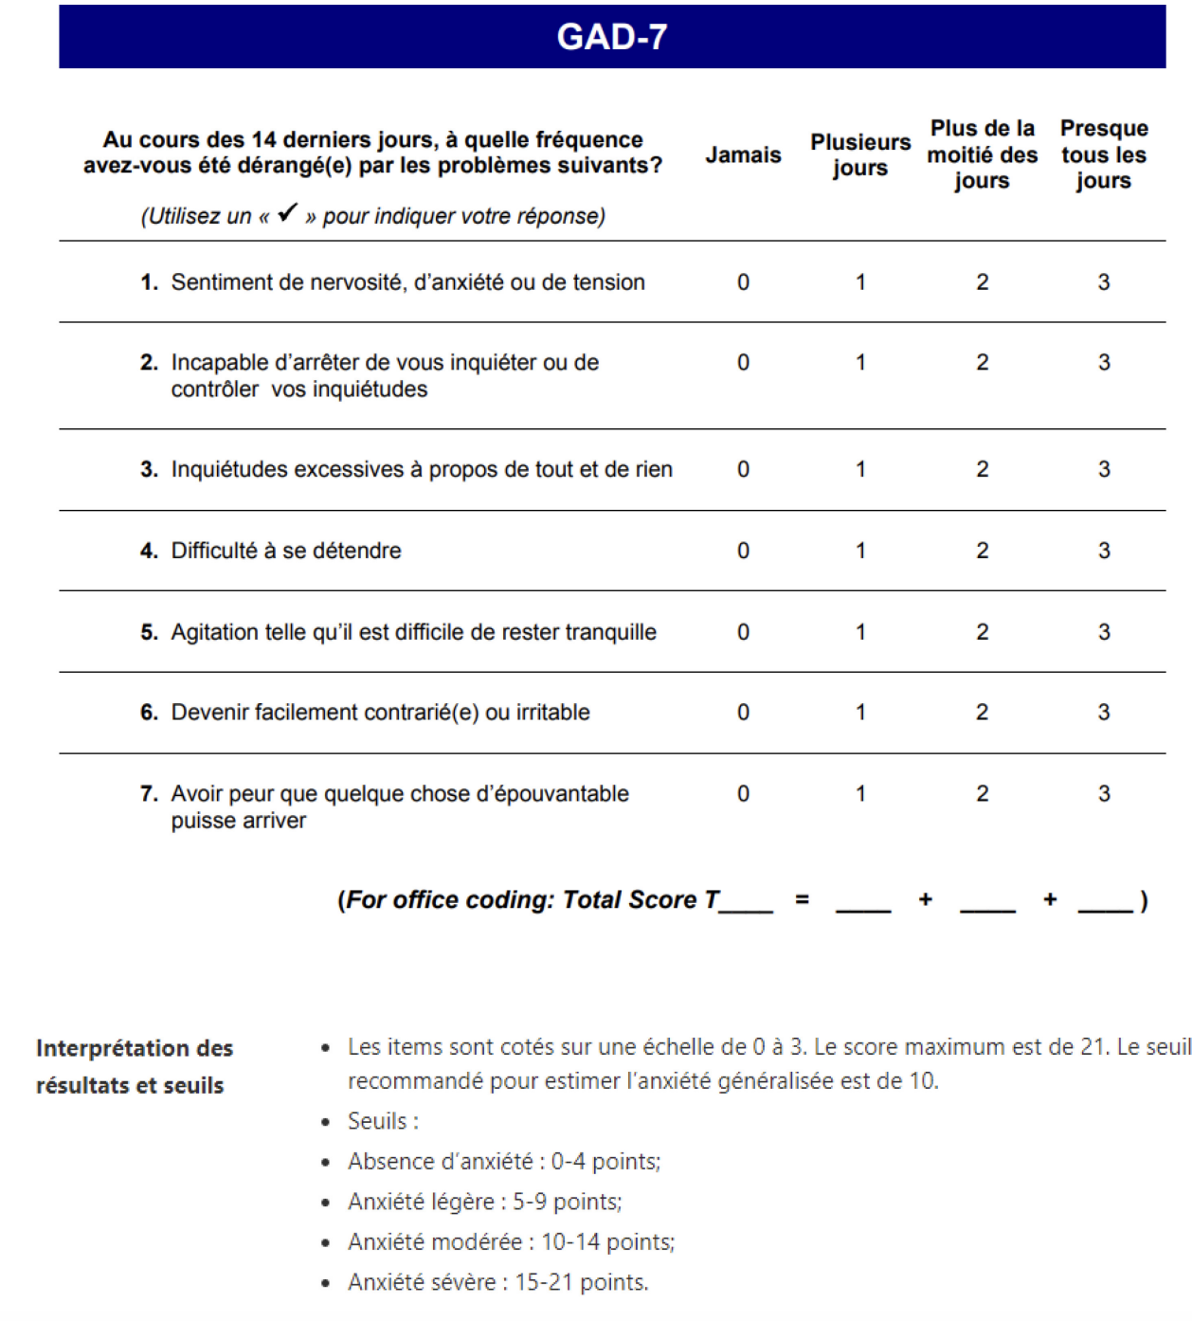
GAD 7:
Generalised anxiety disorder
Tr anxieux généralisé

Slide 75
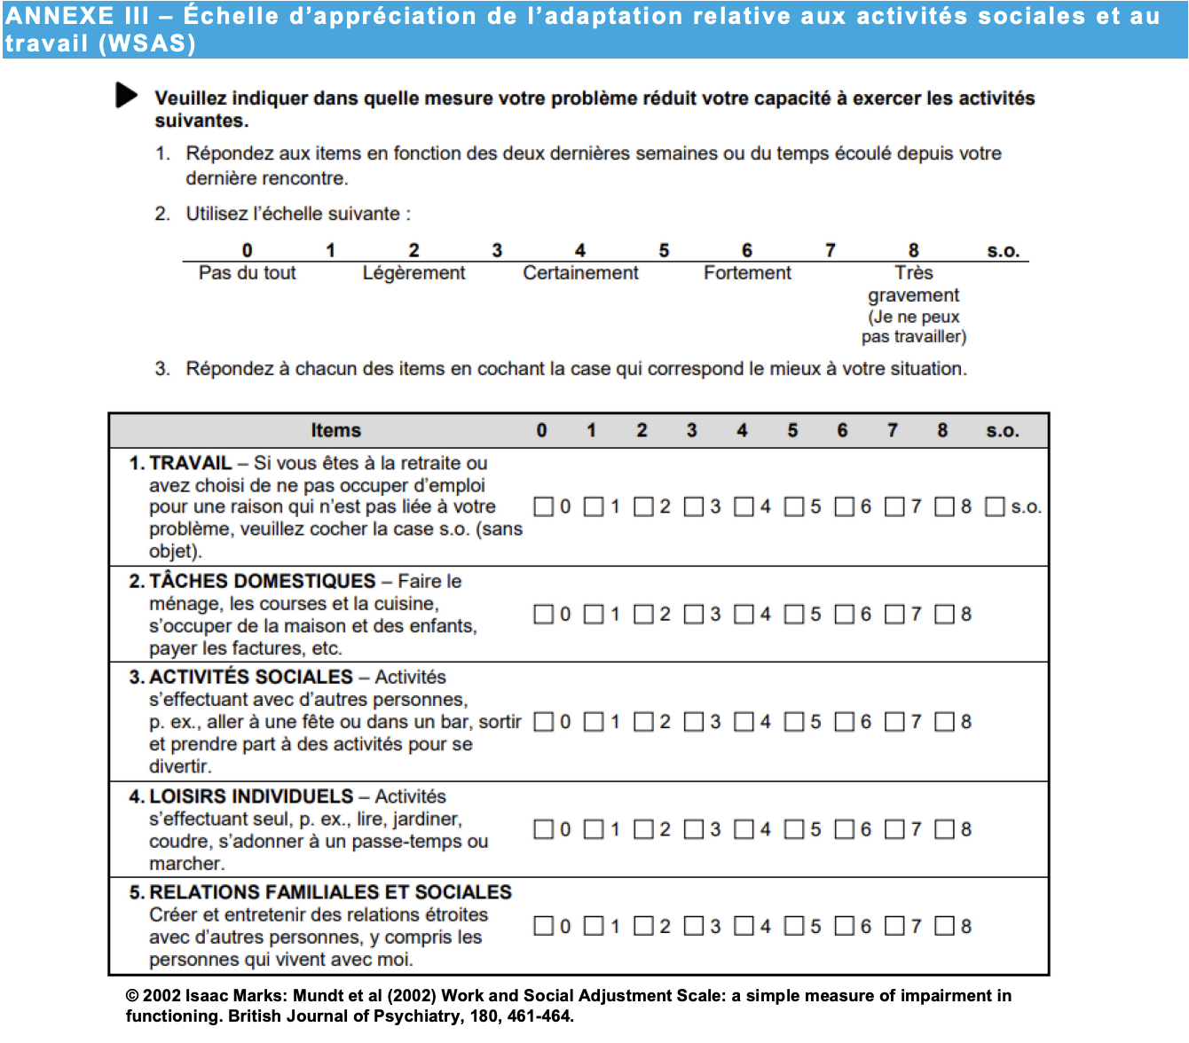
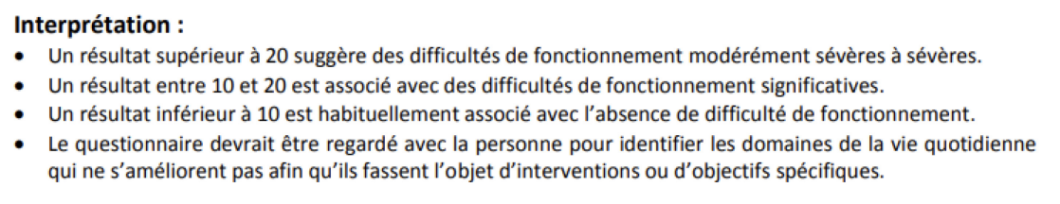
Pour évaluer RÉTABLISSEMENT
https://www.inesss.qc.ca/fileadmin/doc/INESSS/Ordonnances_collectives/Trouble_depressif/INESSS-Protocole-medical-antidepresseurs.pdf

Slide 76
CGI : clinician global impression
+ Clinical global improvement

Slide 77
CGI sévérité
Pas une échelle à proprement dite
Bien corrélée si bon clinicien
= Niveau de la maladie de base
Ou permet de mesurer la maladie p/r à d’autres patients

Slide 78
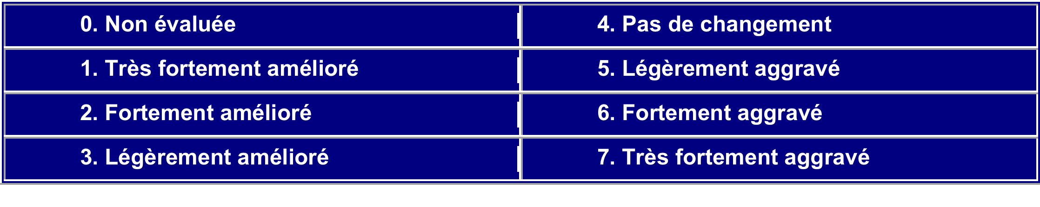
CGI amélioration
Utile pour comparer
Un patient très malade peut s’améliorer beaucoup, mais être encore très symptomatique

Slide 79
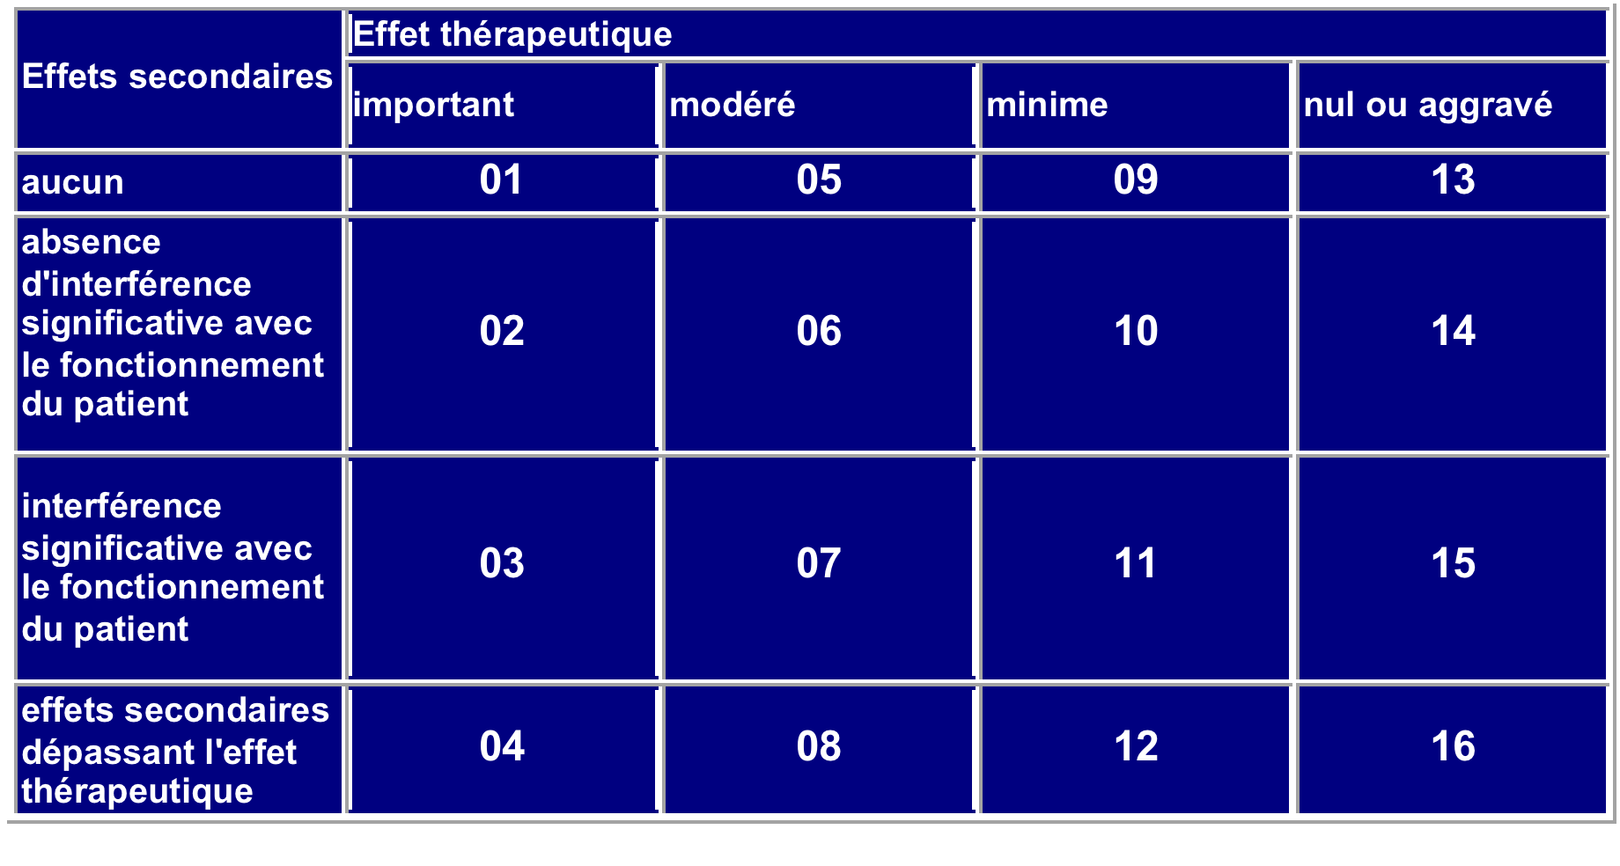
CGI index thérapeutique
Donne + de poids à efficacité thérapeutique qu’E2ndr

Slide 80
CGI index thérapeutique
On veut le plus petit score possible
Effet thérapeutique important = score « rémission » sur échelle
Modéré : diminution 50 %
Minime : 25 %
On considère effet indésirable « géré » , i.e. qu’on a déjà fait ce qu’il fallait pour le traiter.

Slide 81
Echelle dépression enfant
  RCADS 25 pour 8 à 17 ans, contient questions sur anxiété aussi
  En français, 25 questions. Peut être rempli par l’enfant ou le parent
    65 et moins : N
  La plupart des échelles couramment utilisées chez les adultes sont adéquates à partir de 12 ans, parfois 14 ans (ex : PHQ9 modified for teens)
  Moins de choix traduits en français.
https://www.ciusss-capitalenationale.gouv.qc.ca/sites/d8/files/docs/ProfSante/SanteMentale/PQPTM/Questionnaire-RCADS-25-Enfants%E2%80%93version-francophone.pdf
Trouble dépressif caractérisé chez les enfants et adolescents : repérage, orientation et traitement. INESSS 2021 https://publications.msss.gouv.qc.ca/msss/fichiers/2021/21-914-18W.pdf

Slide 82
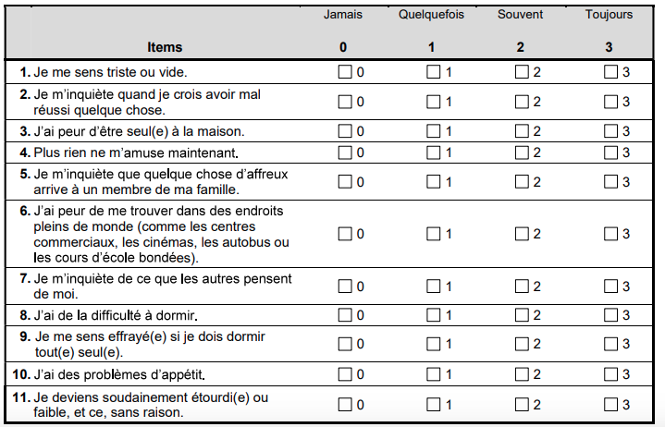
RCADS25
https://www.ciusss-capitalenationale.gouv.qc.ca/sites/d8/files/docs/ProfSante/SanteMentale/PQPTM/Questionnaire-RCADS-25-Enfants%E2%80%93version-francophone.pdf

Slide 83
Échelles en pédopsychiatrie
Trucs pour n’importe quelle échelle en psychiatrie
Demander au patient (ou parent) de mettre * vis-à-vis symptôme le plus incommodant.
Revalider items douteux ou si score maximal partout…
Pour certains symptômes comme sommeil, il faut se référer à la « période euthymique de référence », i.e. le sommeil quand l’humeur allait bien. (ex : 10 h avec 0-1 réveil/nuit)

Slide 84
Question 1
Quelle echelle Clinique est utile pour le dépistage de la depression majeure chez l’adulte ?
  A) PHQ2 (QSP2) : c’est l’Échelle de dépistage
  B) PHQ9 (QSP9) : on peut la faire au complet pour dépister, mais un peu plus long
  C) MADRS : clinicien doit être formé pour faire le questionnaire et bien coter le patient. Pour recherche ou clinicien avancé.
  D) HAM-D : Échelle de recherche comme MADRS, contient plus de questions sur le sommeil

Slide 85
Question 2
Une patiente âgée de 78 ans vient vous voir à la pharmacie un peu paniquée de trembler autant. Elle prend pour seul medicament un ISRS depuis quelques mois.
Vous réalisez qu’elle était suivie en gérontopsychiatrie il y a 3 ans pour une depression majeure et qu’elle prenait le même traitement à l’époque, qui a été sevré après 1 an, et repris il y a quelques mois.
Vous vous demandez si c’est dû à l’ISRS ou s’il y a une autre maladie neurodégénérative en-dessous.
Dans quelle section de l’Examen mental du gérontopsychiatre auriez-vous cette information dans le suivi d’il y a 3 ans ?
  A) Apparence
  B) Activité psychomotrice : L’absence de tremblement devrait être notée. Si un neurologue ou un gériatre ou un gérontopsychiatre l’a vu, il devrait avoir vu un tremblement apparent, sinon possible que soit maladie nouvelle.
  C) Humeur-Affect
  D) OPÉRATIONS de la Pensée

Slide 86
Question 3
Votre patient de 28 ans, pour lequel vous avez fait un ajustement de medicament il y a quelques jours, vient de faire une tentative de suicide sérieuse avec ses medicaments pour laquelle il est aux soins intensifs. Pourtant, votre examen mental était pratiquement normal, le patient disait bien aller.
Dans quelle section de votre examen mental se trouve une information critique que vous devriez avoir notée ?
  Apparence
  Humeur – affect : l’humeur peut être décrite comme euthymique et le patient peut avoir un affect normal dans une courte entrevue en pharmacie.
  Contenu de la pensée : il devrait être écrit “patient nie idées suicidaires”
  Jugement / autocritique

Slide 87
Question 4
Un adulte qui prend du methylphenidate vous demande d’augmenter la dose, car son médecin de famille a changé de province.
Quelle échelle utilisez-vous pour évaluer si c’est adéquat ?
  SNAP-IV (Swanson, Nolan et Pelham, 4e version) (serait approprié pour enfant)
  ASRS : adult ADHD self-report scale, on vise au moins 30% d’amelioration ou < 17 ou 24 points (selon sévérité au depart)
  WFIRS-P éval initiale, pas au suivi
  WFIRS-S éval initiale, pas au suivi
  WSR II (Weiss Symptom Record II) : éval initiale, pas au suivi
  Formulaire de suivi pharmacologique CADDRA : peut être utile, moins précis

Slide 88
En résumé
Examen mental : 4 grands themes, pratiquez-vous en regardant séries (Empathie)
🧍 Comportement / Apparence
🙂 Affect / humeur
💭 Pensée
🧠 Fonctions cognitives
Échelles à utiliser dans votre pratique
PHQ9 (dépression), GAD7 (TAG) ,
SNAP-IV (TDAH enfant) , ASRS (TDAH adulte),
RCADS25 (dépression enfant) ,
PHQ2 (dépistage dépression)
MOCA et MMSE (tr neuro-cognitif)

Slide 89
Références
Psychiatrie clinique, Approche Bio-Psycho-Sociale, 4ème édition, 2016, Par Pierre Lalonde, Georges-F Pinard.
How to approach the mental state examination. BMJ 2017;357:j1821 doi: https://doi.org/10.1136/sbmj.j1821 (mai 2017)
Des outils diagnostiques et thérapeutiques. Le Médecin du Québec. https://lemedecinduquebec.org/media/323260/029-035DreRozefort0912-1-5-2.pdf
Aide mémoire dur la confidentialité. Ordre des Pharmaciens du Québec. https://www.opq.org/wp content/uploads/2020/03/2207_38_fr-ca_0_aide_memoire_confidentialite_final.pdf

Slide 90
Références
Lam RW, Kennedy SH, Adams C, Bahji A, Beaulieu S, Bhat V, et al. Canadian Network for Mood and Anxiety Treatments (CANMAT) 2023 Update on Clinical Guidelines for Management of Major Depressive Disorder in Adults: Réseau canadien pour les traitements de l’humeur et de l’anxiété (CANMAT) 2023 : Mise à jour des lignes directrices cliniques pour la prise en charge du trouble dépressif majeur chez les adultes. Can J Psychiatry. sept 2024;69(9):641-87.
https://www.inesss.qc.ca/fileadmin/doc/INESSS/Ordonnances_collectives/Trouble_depressif/INESSS-Protocole-medical-antidepresseurs.pdf
Lignes directrices CADDRA https://www.caddra.ca/
Adler, L. A., Faraone, S. V., Sarocco, P., Atkins, N., & Khachatryan, A. (2019). Establishing US norms for the Adult ADHD Self-Report Scale (ASRS-v1.1) and characterising symptom burden among adults with self-reported ADHD. International Journal of Clinical Practice, 73(1), e13260. https://doi.org/10.1111/ijcp.13260

Slide 91
Références
PsychEd Podcast Episode 50: The Mental Status Examination. https://www.psychedpodcast.org/blog/mse
Grille examen mental: https://aqiism.org/wp-content/uploads/2018/11/Examen-mental-Pr%C3%A9vention-suicide-AQIISM.pdf
https://www.ciusss-capitalenationale.gouv.qc.ca/sites/d8/files/docs/Aproposdenous/Publications/GRILLE-AIDE-MEMOIRE_VF.pdf

